Slide 1

测定 System 分析
(MSA)

Slide 2

方法论
Define
Measure
Analyze
Improve
Control
  Measure 概要
  Project Y
  基础统计
  测定System分析
  Six Sigma 测度
  工程能力分析
  Process Map & 特性要因图
  FDM

Slide 3
测定System分析
学习目标
  1. 理解与测定System评价相关的用语
  2. 理解测定System评价基准及方法
    评价指标
    评价步骤
    标本选定
    利用Minitab的分析

Slide 4
MSA 概要
测定
  为了显示某物体的特性，给物体赋与数值。 - Eisenhart, C.(1963)
测定System
  被赋与的数值叫测定值(Measurement Value)，为得到测定值的设备叫仪器或 Gage，并步骤、仪器及其它设备、Software 、 测定者等为得到测定值而使用的全部叫测定System .
测定System分析
  MSA(Measurement System Analysis)
  为了确保DATA的信赖性，评价或检定测定System.
  为了确认改善对象Process当前能力的DATA收集前，
  先确认DATA是否可信。

Slide 5
测定System误差
❑ 测定System误差或变动的类型
  位置(Location)或平均
    - 偏离(Bias)
    - 直线性(Linearity)
    - 稳定性(Stability)
  宽度或散布
    - 再现性(Repeatability)
    - 反复性(Reproducibility)

Slide 6
测定System误差
❑ 偏离(Bais)
意味着观测测定平均和基准值间的偏差。
偏离又叫正确性。
基准值
Reference value
观测平均
Observed Average
测定值的平均值
偏离
真值

Slide 7
测定System误差
❑ 直线性
仪器的全体测定可能范围内的倾斜差异。
观测值
倾斜
无倾斜
真值
真值 1
观测值1
真值 2
观测值2
倾斜小
• • • • • •
倾斜大
测定的下限范围
测定的上限范围

Slide 8
测定System误差
❑ 稳定性
把同样的特性在不同的起点用同样的Gage测定的结果平均值差异。
稳定性
起点 1
起点 2

Slide 9
测定System误差
❑ 反复性
同样人使用同样部品、同样特性、同样机器反复测定得到的测定值之间散布。
基准值
基准值
平均
平均
好的反复性
不好的反复性

Slide 10
测定System误差
❑ 再现性
测定同一特性时，互相不同的人使用同样机器得到的测定值
之间的平均差。
评价者 A
评价者 B
评价者B
评价者 A
评价者 C
评价者 C
基准值
基准值
A
B
C
A
B
C
好的再现性
不好的再现性

Slide 11
测定System误差
既不精密又倾斜
不倾斜但不精密
精密但倾斜
既不倾斜又很精密

Slide 12
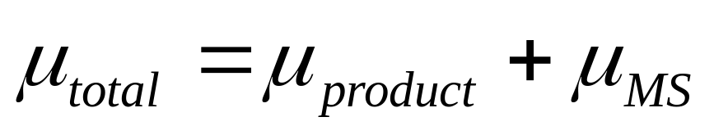
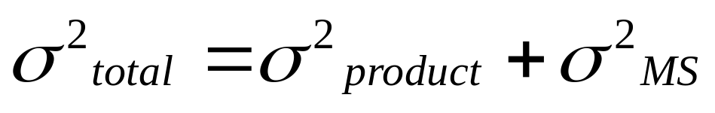
测定System评价
测定误差的评价
倾斜
平均
正确性
校正分析
(Calibration Study)
散布
散布
精密度
R&R Study

Slide 13
Gage R&R Study
观测值(测定值)的变动要素
+
=
真值
(实际工程的变动)
误差
(测定变动)
测定值
(被观测的变动)
在测定过程中得到的测定值里一般包含着实际工程的变动和根据
测定System的变动。
被观测的变动( σ²_{total} ) = 工程的变动 ( σ²_{p} ) + 测定变动 ( σ²_{MS} )
测定变动再区分为反复性和再现性。
  测定变动 ( σ²_{MS} ) = 反复性( σ²_{Repeatability} ) + 再现性( σ²_{Reproducibility} )
反复性和再现性两种变动的合。即，测定System的变动叫 Gage R&R.
对测定System变动的分析也可以认为是精密度的分析，称为Gage R&R study.

Slide 14
Gage R&R Study
观测值(测定值)的变动要素
被观测的变动(σ²_{total} )
实际工程的变动 ( σ²_{p} )
测定System变动(σ²_{MS} )
再现性( σ²_{Reproducibility} )
反复性( σ²_{Repeatability} )

Slide 15
Gage R&R 步骤
一般事项
  一般对2 ~ 3名作业者(平时检查的作业者)实施
  一般用10个部品为对象测定
  一般2 ~ 3回反复测定
步骤
  1. 选定代表工程长期变动的10个标本
  2. 测定器的校正
  3. 让第一个作业者对所有标本任意顺序各做一次测定
  (Blind Measurement)
  4. 让第二个作业者按同样地方法实施
  (所有作业者相同)
  5. 以同样的方法按必要的次数反复测定
  6. 得到的DATA输入Minitab并进行分析

Slide 16
Gage R&R 评价指标
❑ 评价指标
σ²_{MS}
%Contribution = × 100%
%Study Variation = × 100%
%Tolerance = × 100%
Number of distinct categories = Round { × 1.41 }
(范畴区别)
  区别范畴意味着测定System能区别的制品散布。即， 区别工程散布区间的数。
  区别范畴为3时 例
σ²_{Total}
σ_{MS}
σ_{Total}
5.15 × σ_{MS}
* Tolerance = USL-LSL
Tolerance
部品散布(σ_{p})
测定散布(σ_{MS})

Slide 17
Gage R&R 评价指标
评价基准
  %Study Var 或 %Tolerance为10%以上时，首先区分评价反复性和再现性后，查明各个受影响的原因 ，并采取措施。
  根据用途的优先参照评价指标
    - 在制品管理的测面， 在制品符合判定更重要时
    →优先确认%Tolerance
    - 工程管理用或工程显示用时
    →优先确认 %Study Var
区分 | %Contribution | % Study Variation 或 %Tolerance | 辨别范周
良好 | < 1% | < 10% | > 10
费用/考虑重要性 | 1~10% | 10~30% | 4~9
不可使用 | > 10% | > 30% | < 4

Slide 18
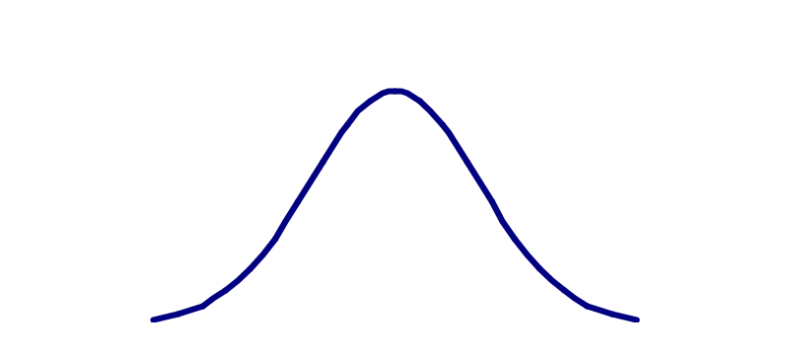
标本的选定
计量型 Gage R&R
标本一般为10个，能代表工程的散布。
假如标本只选定接近工程平均的时，测定能力评价指标将会比实际不好。
标本反映制品的实际散布(工程变动)时才有意义。
假如标本的选定在比工程散布宽范围内时，测定能力评价指标将会比实际好。

Slide 19
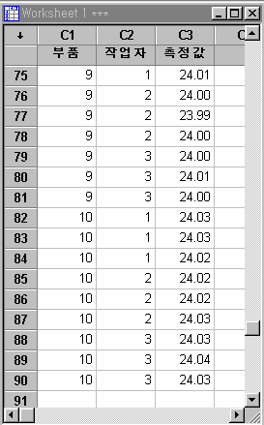
Minitab 输入DATA
计量型 Gage R&R
部品 | 作业者 1 |  |  | 作业者 2 |  |  | 作业者 3
 | 测定1 | 测定2 | 测定3 | 测定1 | 测定2 | 测定3 | 测定1 | 测定2 | 测定3
1
2
3
4
5
6
7
8
9
10 | 24.03 | 24.03 | 24.02 | 24.02 | 24.02 | 24.03 | 24.03 | 24.04 | 24.03

Slide 20
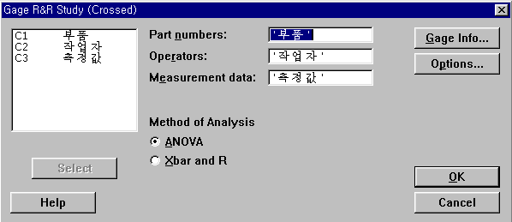
利用Minitab的分析
计量型 Gage R&R
例) 3名测定者对10个标本做反复3回测定时
○ Stat > Quality Tools > Gage R&R Study(Crossed…)
Minitab提供 ANOVA法和 Xbar and R两个分析方法。
部品和测定者之间有交互作用时， ANOVA法可以把交互作 用分离显示，所以是更正确的分析方法。

Slide 21
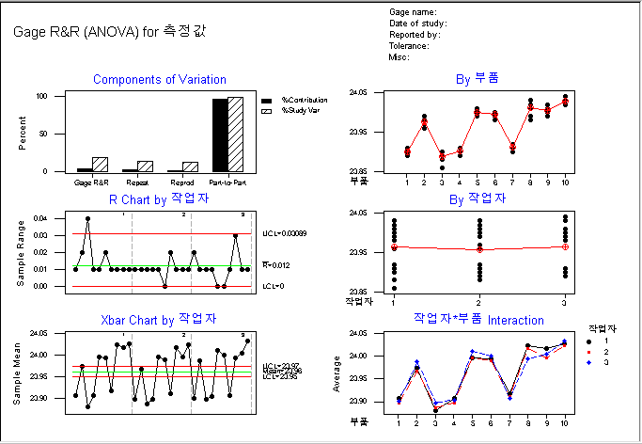
计量型 Gage R&R
❑ Minitab 分析结果 Graph 解释
“选定的标本是否如实反映工程的散布?”
如果这个值均匀，意味标本没能如实反映
工程的散布。
“作业者之间是否有差异？”
作业者之间最好没有差异。
“每名作业者对标本是否做不同的测定？”
每名作业者对标本的测定值一致为好。

Slide 22
计量型 Gage R&R
❑ Minitab 分析结果 Graph 解释
“在全体散布中 R&R 所占的比重是否充分小? ”
Gage R&R, Repeat,Reprod.的高度越接近
0 越好。
“作业者别反复测定值是否稳定?”
注目 !!!
要是超过R Chart的界限，就得调查其原因， 并重新测定。
“辨别相互不同部品的能力是否充分?”
与R Chart相反，尽量多超过管理界限为好。

Slide 23
计量型 Gage R&R
ANOVA 解释
Source DF SS MS F P
部品 9 0.241027 0.0267807 132.432 0.00000
作业者 2 0.000649 0.0003244 1.604 0.22846
作业者*部品 18 0.003640 0.0002022 3.370 0.00021
Repeatability 60 0.003600 0.0000600
Total 89 0.248916
良好的测定System为时，在ANOVA table中应要部品影响大
(P值〈0.05)，作业者及作业者与部品的交互作用不影响
(P值 > 0.05).
在这里作业者*部品有影响，不能说测定System是良好。

Slide 24
计量型 Gage R&R
评价指标的计算
%Contribution
Source VarComp (of VarComp)
Total Gage R&R 1.11E-04 3.64
Repeatability 6.00E-05 1.96
Reproducibility 5.15E-05 1.68
作业者 4.07E-06 0.13
作业者*部品 4.74E-05 1.55
Part-To-Part 2.95E-03 96.36
Total Variation 3.06E-03 100.00
StdDev Study Var %Study Var
Source (SD) (5.15*SD) (%SV)
Total Gage R&R 1.06E-02 0.054376 19.07
Repeatability 7.75E-03 0.039892 13.99
Reproducibility 7.18E-03 0.036952 12.96
作业者 2.02E-03 0.010395 3.65
作业者*部品 6.89E-03 0.035459 12.44
Part-To-Part 5.43E-02 0.279867 98.16
Total Variation 5.54E-02 0.285100 100.00
Number of Distinct Categories = 7
σ²_{MS}
%Contribution =
= X 100 = 3.64(%)
σ²_{Total}
0.000111
0.00306
5.15 X σ_{MS}
%Study Var =
= X 100 = 19.07(%)
5.15 X σ_{Total}
0.054376
0.285100

Slide 25
计量型 Gage R&R
评价指标解释
%Contribution为 3.64%，因部品之间差的变动为96.36%. 还有，再现性散布为 1.68%，比反复性散布1.96%小，因此可以说因反复引起的变动比作业者之间的差异更大。
%Contribution
Source VarComp (of VarComp)
Total Gage R&R 1.11E-04 3.64
Repeatability 6.00E-05 1.96
Reproducibility 5.15E-05 1.68
作业者 4.07E-06 0.13
作业者*部品 4.74E-05 1.55
Part-To-Part 2.95E-03 96.36
Total Variation 3.06E-03 100.00
StdDev Study Var %Study Var
Source (SD) (5.15*SD) (%SV)
Total Gage R&R 1.06E-02 0.054376 19.07
Repeatability 7.75E-03 0.039892 13.99
Reproducibility 7.18E-03 0.036952 12.96
作业者 2.02E-03 0.010395 3.65
作业者*部品 6.89E-03 0.035459 12.44
Part-To-Part 5.43E-02 0.279867 98.16
Total Variation 5.54E-02 0.285100 100.00
Number of Distinct Categories = 7
%Study Var为 19.07%，大于基准值10%，但小于基准值30%。
辨别范周为7，小于基准值10，但大于基准值4.
总的来看，考虑与费用所需的精密度来决定是否允许使用测定System，比再现性应给反复性的改善大的比重，来研究测定System的改善方案。

Slide 26
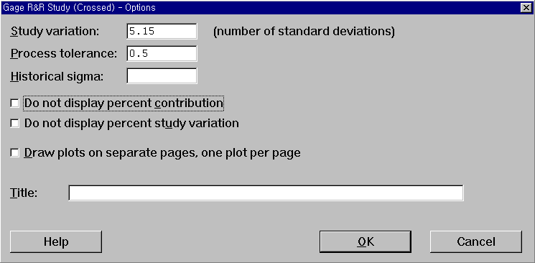
例) 计算%Tolerance时
5.15 × σ_{MS}
5.15 × σ_{MS}
%Tolerance = =
Tolerance
USL-LSL

Slide 27
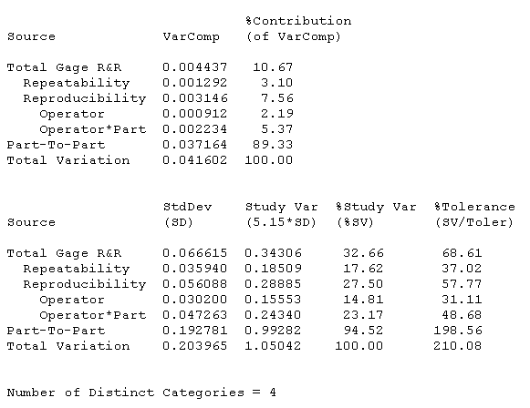
计量型 Gage R&R
%Toleance被计算的例
5.15 X σ_{MS}
%Tolerance =
= X 100 = 19.07(%)
USL-LSL
0.34306
0.5
Process Tolerance

Slide 28
测定System分析实习
实习时间 : 1小时
目的
1) 计量型 Gage R&R Data收集方法理解
2) Minitab 分析方法理解
3) 测定System的变动理解
准备物
1) 部品 : 螺丝10个
( 分几个组进行时，每个组使用不同种类的螺丝)
2) 仪器 :Digital Vernier Callipers
主要内容
1) CTQ : 螺丝的长度
2) 输出物 : Gage R&R 结果

Slide 29
5. 基本要领及步骤
1) 给各个螺丝赋与编号(1~10)
2) 在Minitab输入Data，并作成Sheet
– Make patterned data Menu 利用
3) 测定方法
⇒ 3名测定者把每个部品反复测定2回后，把Data输入到Sheet
1> 第一个测定者把每个部品按Random各做一次测定
2> 第二个、第三个测定者也用相同的方法测定。
3> 上面的 1>, 2>项反复（2回）。
4) Minitab data 分析
5) 组别分析结果发表

Slide 30
计量型 Gage R&R
❑ 计数型 Gage R&R
  检定把各标本的适合、不适合是否按作业者别
  一贯性地进行评价
❑ 一般事项
  ● 一般对 2 ~ 3名作业者实施
  ● 一般选 20~25个试料为对象测定
  ● 一般 2 ~ 3回反复测定

Slide 31
计数型 Gage R&R
❑ 留意事项
  试料应选定代表Process的试料。
    任意选定25个试料时，以下能成为向导。
  把平时检查的作业者选定为作业者的选定对象，并成为Blind Appraisal.
很难区分良/不率的试料 | 20%~30%
不易区分良/不率的试料 | 30%~40%
比较容易区分良/不率的试料 | 30%~40%
很容易区分良/不率的试料 | 0%~20%

Slide 32
计数型 Gage R&R
❑ 测定能力评价指标
 | 判断基准 (良好) | 判断基准 (考虑) | 判断基准 (不足)
判断指标 | 90% ↑ | 70~90% | 70% ↓
上面的判断基准根据Project的目标有可能变更。
  举个例，不良率0.1%→0.001% 改善课题的情况下检出率必须为
  100%.
  满足指数40% → 60% 改善课题时，如果检输率是70%以上就可以被选择。
基本达不到100%时，必须调查其原因。

Slide 33
计数型 Gage R&R
例) 使用EXCEL样式
计数型 DATA Gage R & R
日期：
2002. 3. 10.
范例
姓名：
全辨悼
1
pass
制品:
Final Test
2
fail
事业部:
AMLCD
已知的
特性
作业者#1
作业者#2
作业者#3
检察者间一致
检察者间特性
一致
试料
#
特性
试图
#1
试图
#2
试图
#1
试图
#2
试图
#1
试图
#2
1
pass
pass
pass
pass
pass
fail
fail
No
No
2
pass
pass
pass
pass
pass
fail
fail
No
No
3
fail
fail
fail
fail
pass
fail
fail
No
No
4
fail
fail
fail
fail
fail
fail
fail
Yes
Yes
5
fail
fail
fail
pass
fail
fail
fail
No
No
6
pass
pass
pass
pass
pass
pass
pass
Yes
Yes
7
pass
fail
fail
fail
fail
fail
fail
Yes
No
8
pass
pass
pass
pass
pass
pass
pass
Yes
Yes
9
fail
pass
pass
pass
pass
pass
pass
Yes
No
10
fail
pass
pass
fail
fail
fail
fail
No
No
11
pass
pass
pass
pass
pass
pass
pass
Yes
Yes
12
pass
pass
pass
pass
pass
pass
pass
Yes
Yes
13
fail
fail
fail
fail
fail
fail
fail
Yes
Yes
14
fail
fail
fail
pass
fail
fail
fail
No
No
15
视图 #1和#2 一致的比率
16
17
18
19
3名检查者一致的比率
20
*
%检察者分数 ->
100.00%
78.57%
100.00%
%分数VS. 特性->
78.57%
64.29%
71.43%
特性和视图 #1, #2 全部一致的比率
SCREEN
%
效率性分数
->
57.14%
SCREEN
%
效率性分数
vs.
特性
->
42.86%
3名检察者都与特性一致的比率

